Slide 1



ДОКЛАД
главного врача
ГБУЗ «ДГП № 32» ДЗМ Кодзоева З.М.
за 2025 год

Slide 2


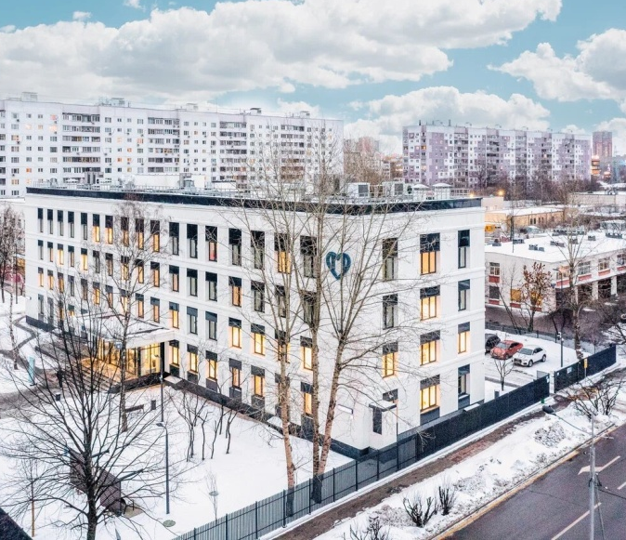
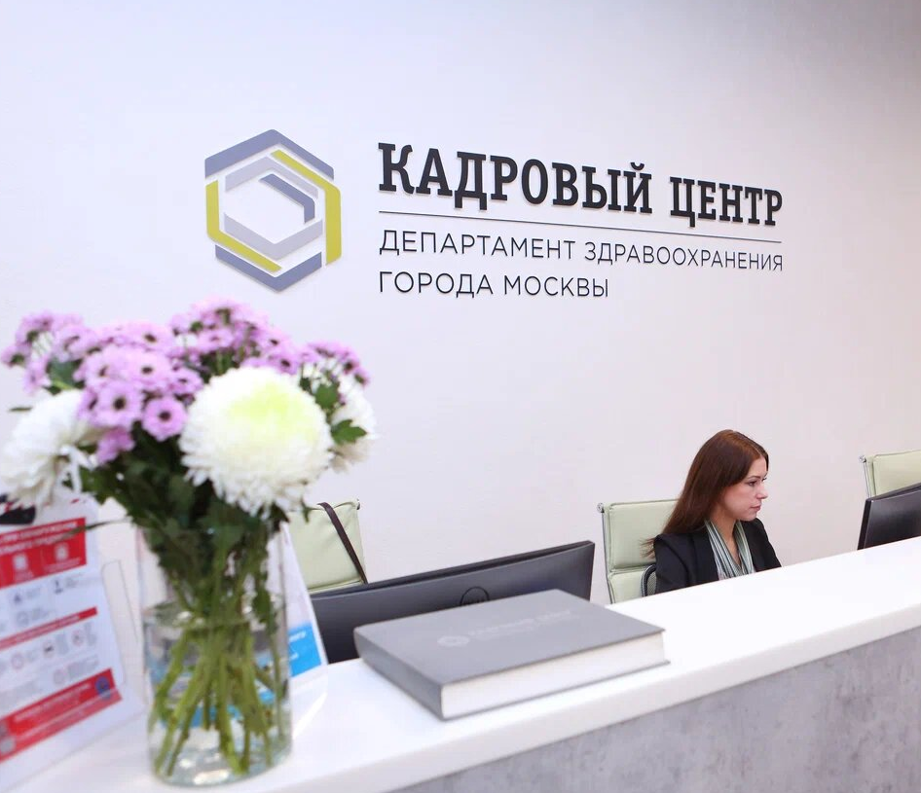
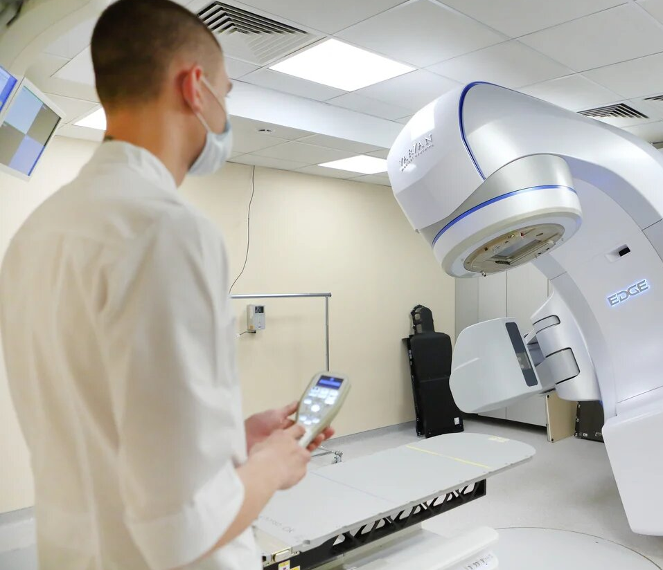
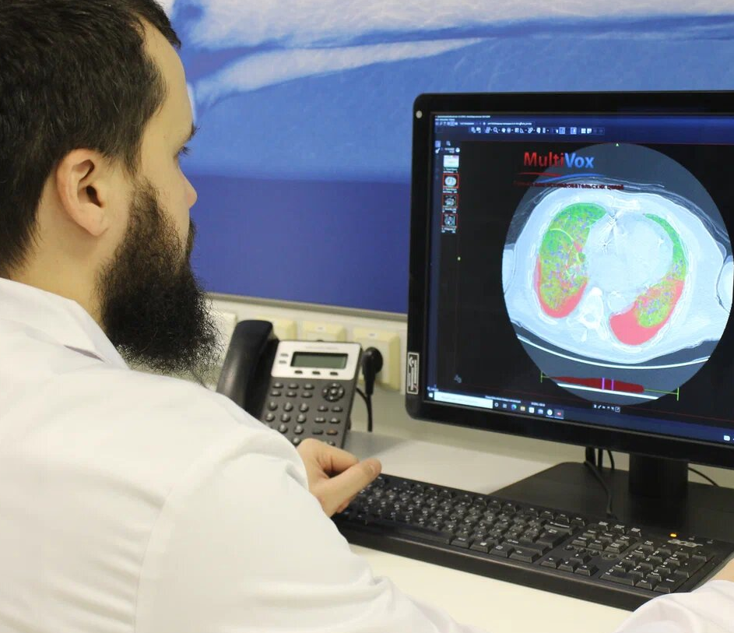
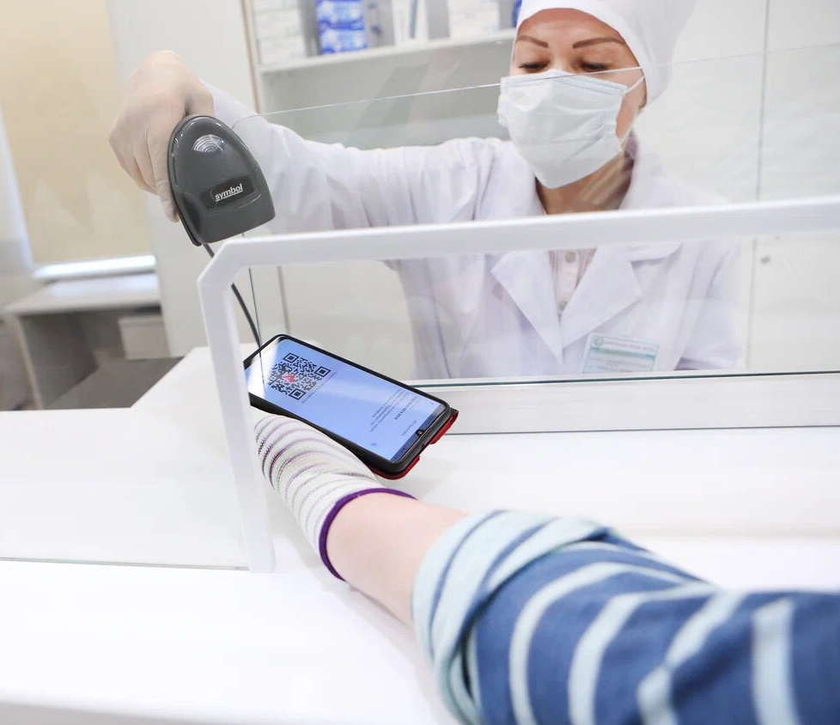

Общегородские проекты
Кадровое развитие
Онкопомощь
Цифровизация
Льготное лекарственное обеспечение

Slide 3


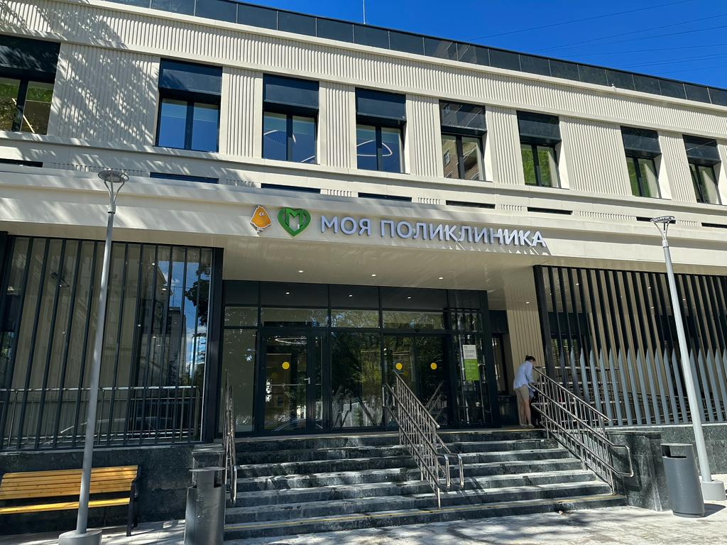
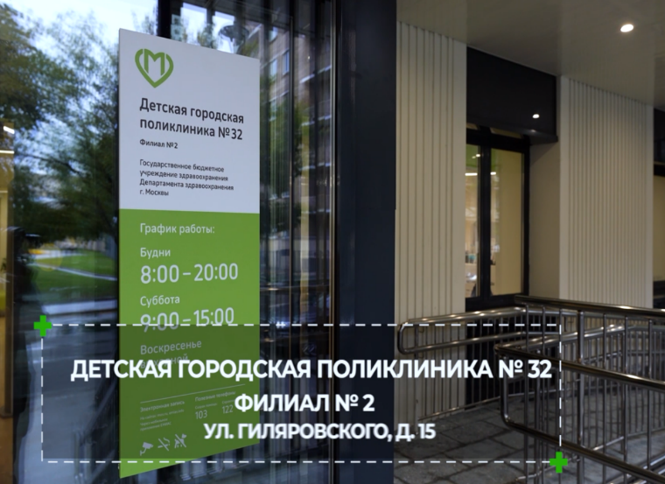

Основные показатели работы
ГБУЗ ДГП № 32 ДЗМ
ДГП № 32 Филиал 2
1360
посещений
в смену
29959
человек
320
посещений
в смену
7334
человек
Численность прикрепленного населения:
29959 человека (7334),
мальчики – 15095 (3740),
девочки – 14864 (3594).
Прирост прикрепленного детского населения в Филиале № 2 в сравнении с 2024 годом + 14 детей

Slide 4
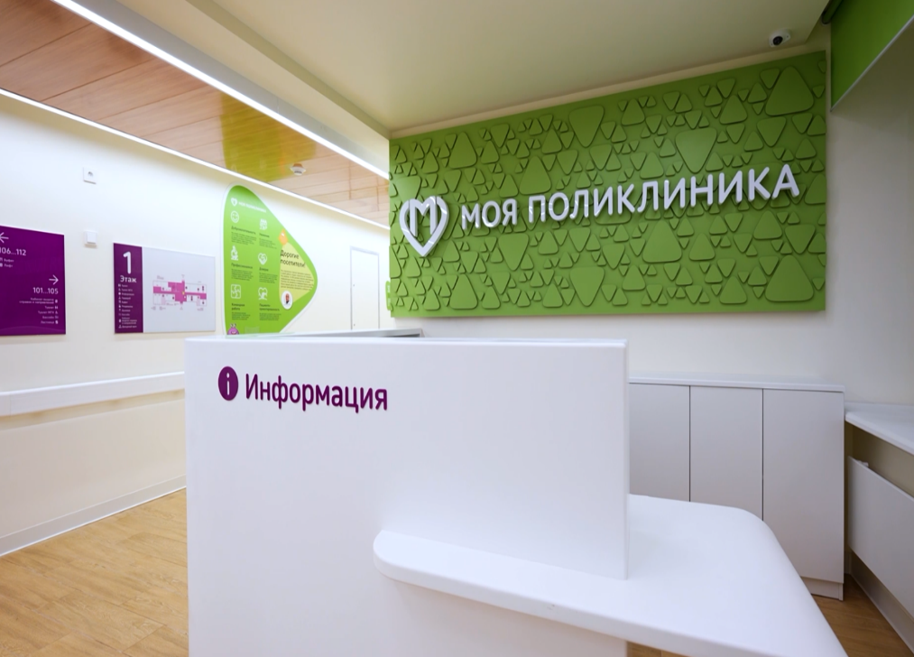

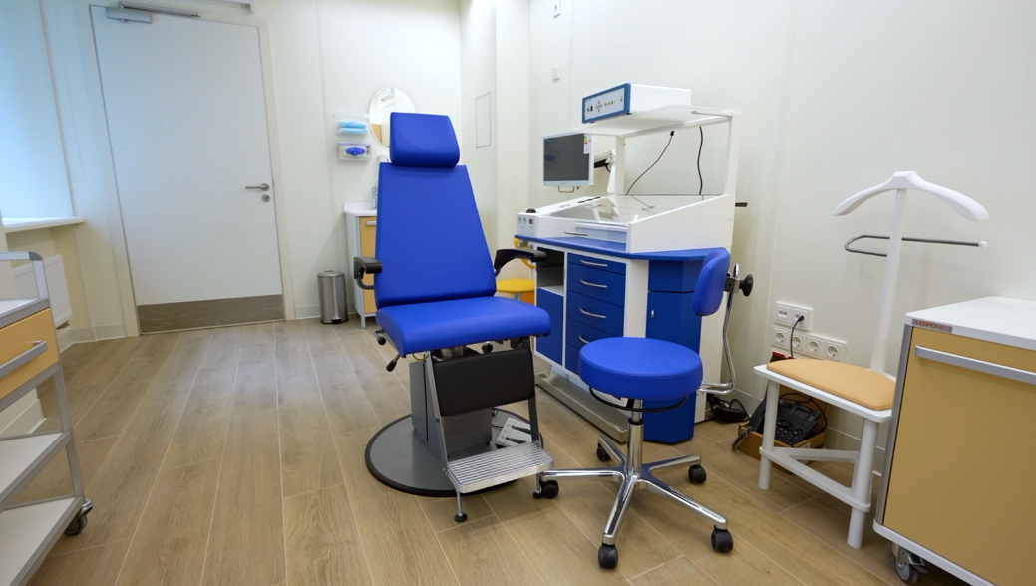
4
Профили оказания медицинской помощи
Ведут прием специалисты:
участковые врачи-педиатры;
дежурный врач-педиатр;
врач-педиатр кабинета выдачи справок и направлений;
врачи-педиатры Отделения организации медицинской помощи несовершеннолетним в образовательных организациях;
врачи-специалисты: травматолог-ортопед, оториноларинголог, офтальмолог, невролог, гастроэнтеролог, детский кардиолог, детский эндокринолог, детский хирург, детский уролог-андролог, гинеколог, аллерголог-иммунолог, физиотерапевт, врач ЛФК, врач ультразвуковой диагностики, врач функциональной диагностики.
Проводятся исследования:
УЗИ, ЭКГ, Холтер, СМАД, УЗДГ, ФВД – услуги оздоровительного плавания

Slide 5

Половозрастное распределение населения

Slide 6
Оборудование поликлиники
УЗИ
Холтер
СМАД
ЭКГ
Бассейн
2 ед. – из них 1 аппарат экспертного класса,
1 портативный аппарат цифровой техники
3 ед.
3 ед.
2 ед. – современных аппаратов с функцией
автоматической передачи данных через ЕМИАС

Slide 7


Доступность медицинской помощи в 2025 году
98,8%
средняя доступность педиатры
в 2024 году
Педиатры
Специалисты
I уровня
98,7%
средняя доступность специалистов
I уровня в 2024 году
Специалисты
II уровня
95%
нормативный
показатель
доступности
98,0%
средняя доступность специалистов
II уровня в 2024 году

Slide 8

Выполнение Государственного задания
Количество амбулаторных посещений по программе государственных гарантий
за 2025 год
54750

Slide 9
Заболеваемость детей
Возраст детей | Группы здоровья
 | 1 | 2 | 3 | 4 | 5
0-17 лет | 26,2 % | 58,8 % | 13,4 % | - | 1,68 %
В структура заболеваний детей, которая не изменилась по сравнению с прошлым годом:
1 место занимают болезни глаза и его придаточного аппарата;
2 место - болезни костно-мышечной системы;
3 место - болезни эндокринной системы.

Slide 10

Количество детей-инвалидов
Среди причин, обусловивших возникновение инвалидности у детей
на 1 месте - болезни нервной системы,
на 2 месте - врожденные аномалии,
на 3 месте – заболевания эндокринной системы.
В 2025 году реабилитацию прошли 120
Осмотрены на дому врачами-специалистами – 120
 | 2024 г | 2025 г | Из них: |  | Установлена впервые в 2025 году
 |  |  | Мальчики | Девочки
ДГП 32 Филиал № 2 | 109 | 120 | 57 | 63 | 24

Slide 11
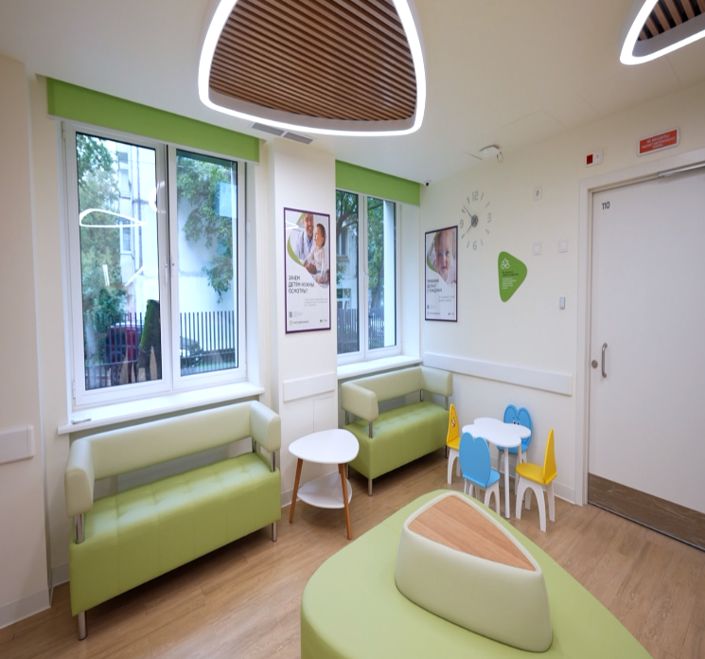
Профилактические медицинские осмотры
Проводятся в соответствии с Приказом Минздрава РФ от 10 августа 2017 г. № 514н
«О Порядке проведения профилактических медицинских осмотров несовершеннолетних».
Объем профилактических медицинских осмотров зависит от возраста детей.
В 2025 году охват профилактическими осмотрами составил 95,0%.

Slide 12
12
Дети-сироты, находящиеся под опекой
В соответствии с приказом Минздрава России № 275н от 21 апреля 2022г
«Об утверждении Порядка диспансеризации детей-сирот и детей, оставшихся без попечения родителей, в том числе усыновленных (удочеренных), принятых под опеку (попечительство), в приемную или патронатную семью» проводится диспансеризацией детей, находящихся под опекой и в трудной жизненной ситуации.
 | План | Выполнено | %
Дети в трудной жизненной ситуации | 26 | 31 (за счет вновь прикрепленных детей) | 119,2

Slide 13

Кадровая укомплектованность
100%
врачи-педиатры участковые
9 человек
95%
врачи-специалисты
7 человек
В 2025 году принято на работу
92%
врачи-педиатры образовательных учреждений
3 человека
12 - врачей-педиатров участковых
9 - врачей специалистов
14 – сотрудников среднего медицинского персонала

Slide 14
14
Обучение персонала
В 2025 году обучение проводилось по наиболее актуальным и востребованным программам повышения квалификации
Прошли обучение:
83 % врачей (20 человек)
91 % медицинских сестер (20 человек)
Актуальные темы для врачей:
- Актуальные вопросы диагностики лечения острых респираторных заболеваний
- Пренатальные особенности ведения новорожденного ребенка при оказании первичной медицинской помощи
Актуальные темы для СМП:
- Актуальные вопросы по уходу за новорожденным
- Организация и проведение иммунизации населения туберкулез и детей взрослых вакцинопрофилактики туберкулёза

Slide 15
Мероприятия в поликлинике,
реализованные в 2025 году
Цифровизация и оптимизация работы поликлиники
В 2025 году в системе ЕМИАС реализован новый функционал, позволяющий осуществлять дистанционный заказ справок в электронном виде.
Организована самозапись пользователей по целям обращения «Справки и заключения», «Санаторно-курортное лечение», «Выписка рецептов».
В 2025 году продолжается описание данных, полученных при проведении лучевых методов исследования, выполненных на диагностическом оборудовании, подключенном к ЕРИС ЕМИАС. Это позволило увеличить эффективность и качество описания лучевых методов исследования.

Slide 16
Мероприятия в поликлинике, реализованные
в 2025 году
Повышение доступности медицинской помощи
В ГБУЗ «ДГП № 32 ДЗМ» проведена независимая оценка качества оказания услуг. По данным проведенного анкетирования 95% населения удовлетворено качеством оказания медицинских услуг.
В 2025 году медицинской организацией продолжилась активная работа по реализации пилотных проектов:
По направлению пациентов из поликлиники в КДО стационара через «Биржу» пациентов.

Slide 17




Просветительская работа
Посты в социальных сетях
Публикуются на актуальные темы в рамках медицинского календаря с целью привлечения внимания к проблеме и ее профилактике:
Тематические недели здоровья
Международный день инвалидов
Всемирный день ребенка и другие
День открытых дверей для будущих родителей

Slide 18
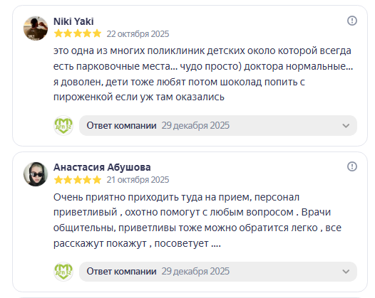
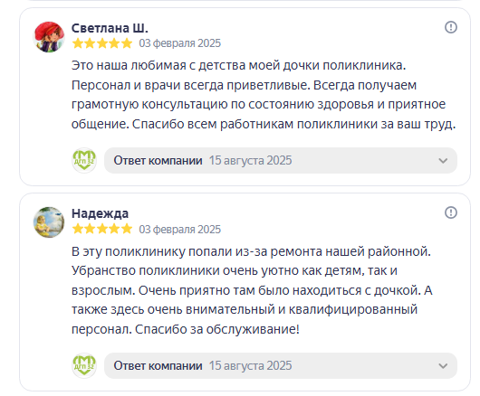
18
Отзывы в сети Интернет

Slide 19
19
БЛАГОДАРЮ ЗА ВНИМАНИЕ!

